Slide 1

Ôn tập các số trong phạm vi 100

Slide 2


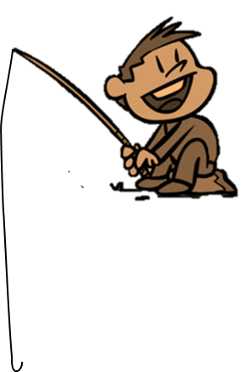










8 + 1 + 2 = ?
1
13
11
12
14

Slide 3
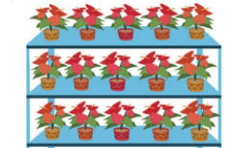
2
6 - 1 - 2 =?
4
2
1
3

Slide 4

4
8 + 5 = ?
11
10
13
12

Slide 5
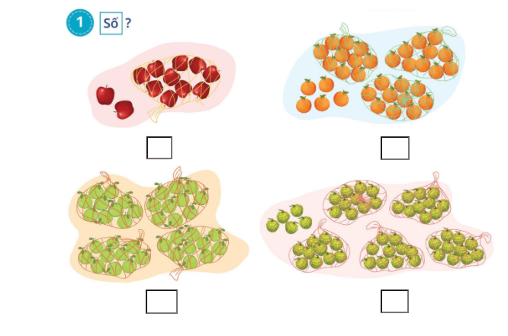

Slide 6
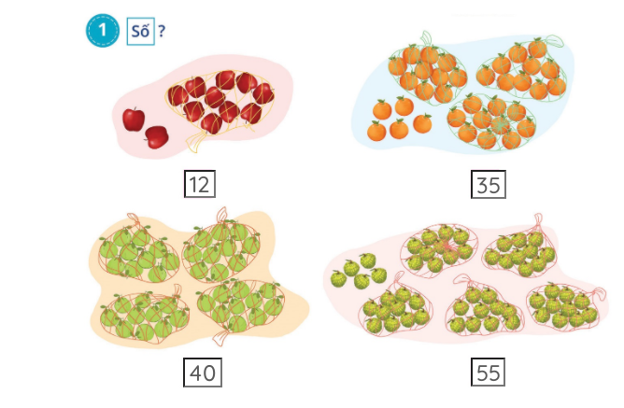
Đáp án

Slide 7
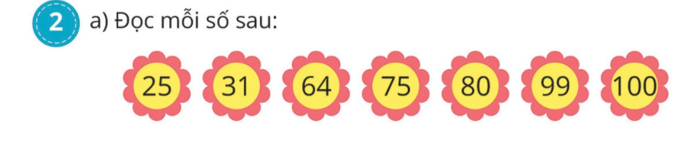
Hai mươi lăm
Hai mươi lăm
Ba mươi mốt
Sáu mươi tư
Bảy mươi lăm
Tám mươi
Chín mươi chín
Một trăm

Slide 8
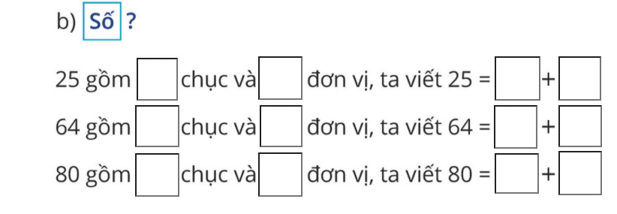
2
5
20
5
6
4
60
4
8
0
80
0

Slide 9
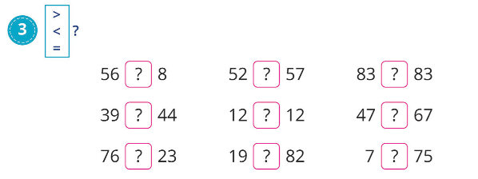

Slide 10
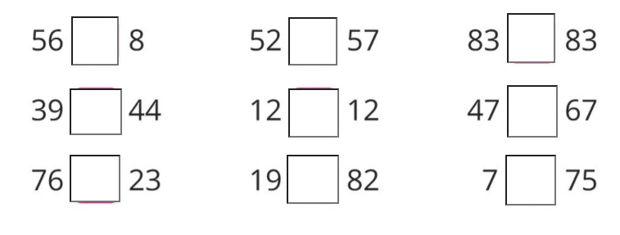
Đáp án
>
<
=
<
=
<
>
<
<

Slide 11
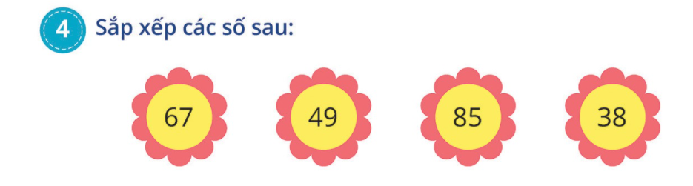
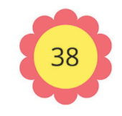
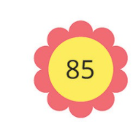
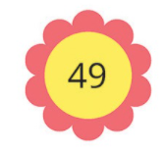
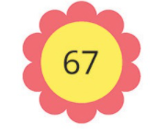
Theo thứ tự tự bé đến lớn

Slide 12
Theo thứ tự tự lớn đến bé

Slide 13
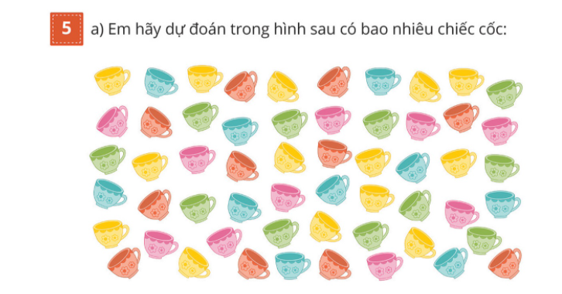
có 56 cái cốc

Slide 14


HẸN GẶP LẠI

